Slide 1
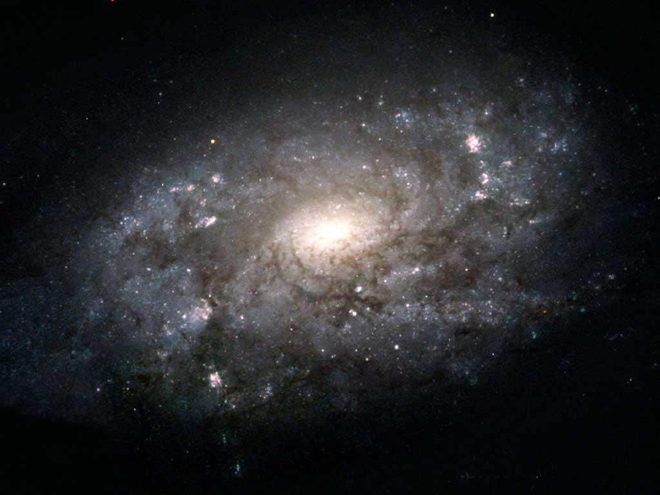
Будова Всесвіту Та теорії його виникнення
Робота уч класу

Slide 2
Що таке всесвіт?
Все́світ — весь матеріальний світ, різноманітний за формами, що їх приймає матерія та енергія, включаючи усі галактики, зорі, планети та інші космічні тіла. Всесвіт настільки великий, що його розміри важко уявити.

Slide 3
Що таке всесвіт?
Всесвіт, досліджуваний астрономами, — частина матеріального світу, що доступна дослідженню астрономічними засобами, які відповідають досягнутому рівневі розвитку науки (часто цю частину всесвіту називають метагалактикою), простягається на 1,6·1024 км і нікому не відомо, наскільки він великий за межами видимої частини.

Slide 4
Будова всесвіту
Серед небесних тіл найвиразніше виділяються зорі, завдяки світлу, яке вони випромінюють. Зоряна речовина перебуває у стані плазми — електропровідного намагніченого середовища. У надрах зірок температура сягає десятків мільйонів градусів. Еволюція зірок включає такі фази: протозоря, утворення в центрі цього утворення термоядерного вогнища, основна фаза вигорання водню у термоядерних реакціях, перетворення зорі в червоного гіганта, а потім — в білого карлика (для зір — аналогів Сонця), колапс масивних зірок з вибухом «наднових» та виникненням нейтронних зірок і колапсарів — «чорних дірок».

Slide 5
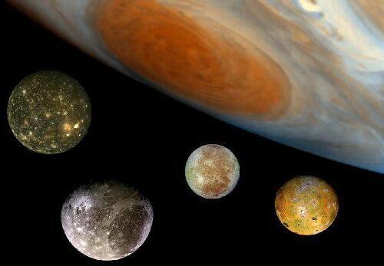
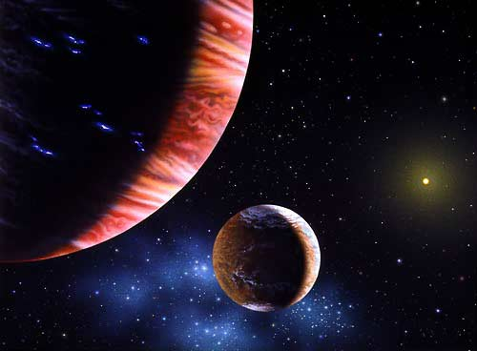
Будова всесвіту
Деякі зорі мають супутники — планети або подібні до них масивні тіла і утворюють разом з ними системи, аналогічні до нашої Сонячної. При забезпеченні низки сприятливих умов на планетах може виникнути життя, як це має місце на Землі.

Slide 6
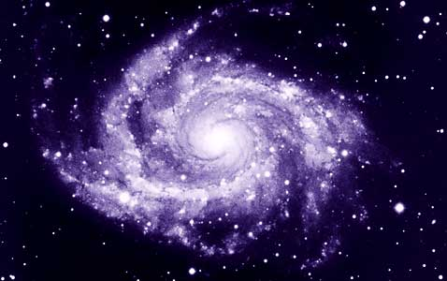
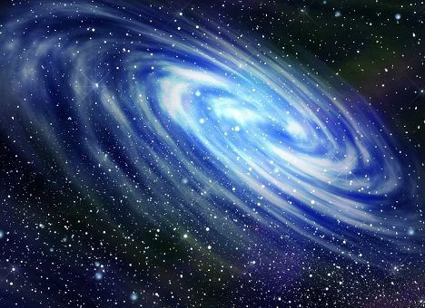
Будова всесвіту
Головними об'єктами Метагалактики є зоряні системи, або галактики. Кожна галактика — це величезне, до 100 —150 млрд., скупчення зірок, які утворюють різні за величиною і формою зоряні системи. До однієї з таких галактик, яка одержала назву Нашої Галактики, належать Земля і Сонце. Інші галактики мають вигляд невеликих плям еліптичної, спіральної або неправильної форми. їх ще називають позагалактичними туманностями.

Slide 7
Будова всесвіту
У безкраїх просторах Метагалактики виявлено більше мільярда галактик. Деякі з них є потужними джерелами радіовипромінювання. Це так звані радіогалактики. Найбільш далекі небесні тіла, що випромінюють колосальні потоки енергії у вигляді радіохвиль і світла, називають квазарами. Вони світяться в сто разів яскравіше, ніж гігантські галактики. Природа квазарів поки що залишається нерозгаданою.

Slide 8
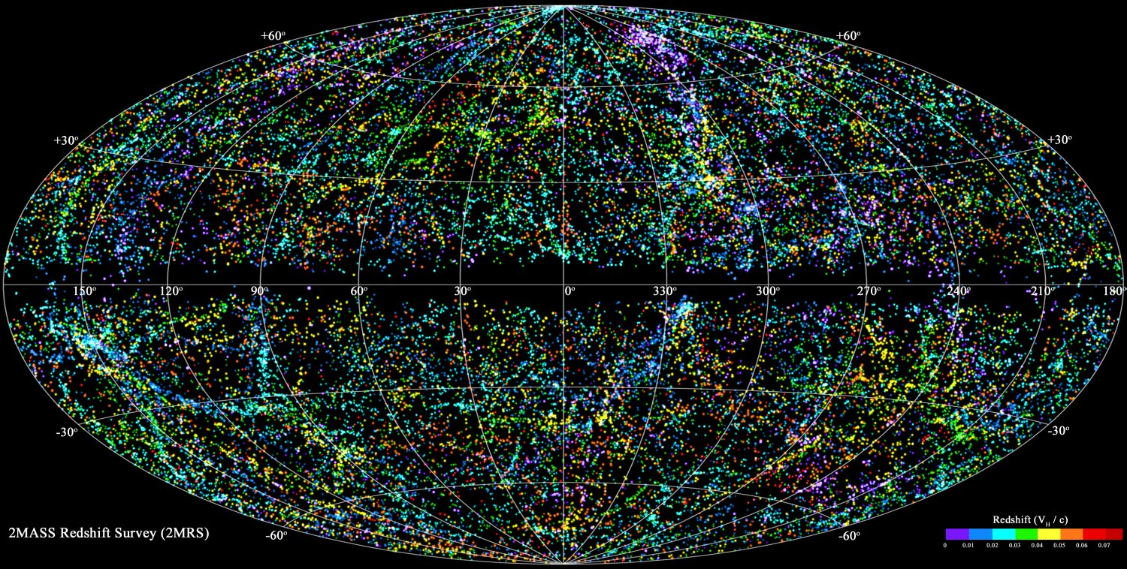
Будова всесвіту

Slide 9
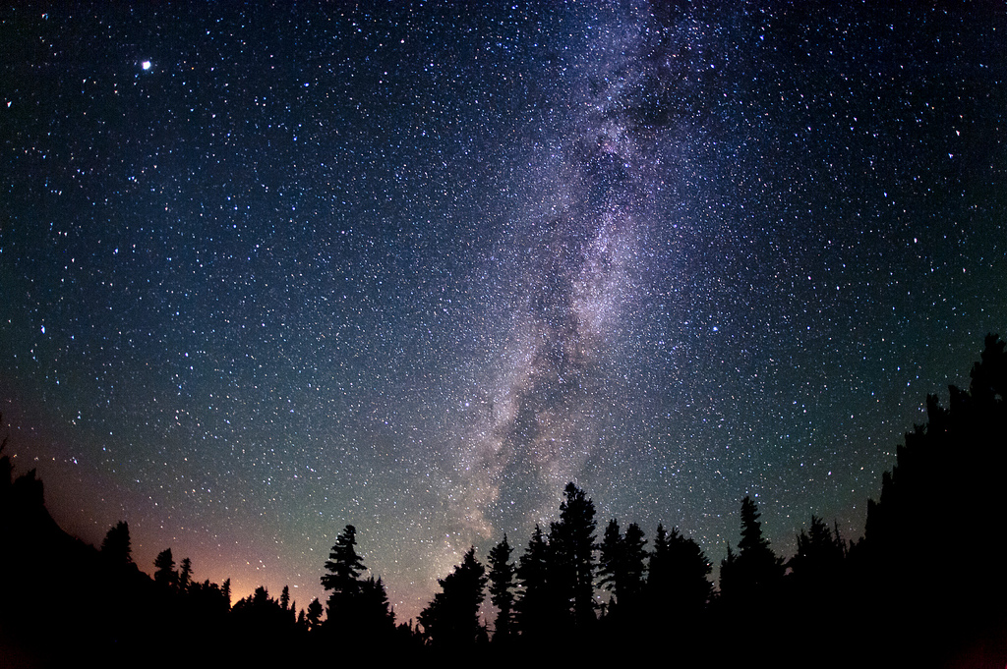
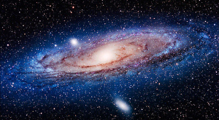
Будова всесвіту
Наша Галактика — одна з рядових зоряних систем у світі галактик. В ній близько 150 млрд. зірок. Велике скупчення їх утворює на нічному небі широку білясту смугу. Здавна цю смугу називають в Україні Чумацьким шляхом.

Slide 10
Розширення всесвіту
Всесвіт розширюється. Кількісно це розширення описується законом Габбла, а експериментальне свідчення на користь цього процесу дає червоний зсув. Розширення Всесвіту відбувається не в порожнечу, принаймні наукових свідчень про обмеженість Всесвіту нема. Границі Всесвіту, якщо вони існують, лежать далеко за межами можливостей спостережень. Розширення Всесвіту означає лише те, що відстані між астрономічними об'єктами збільшуються. Це розширення в сучасну еру прискорюється. Питання про те, чи зупиниться воно в далекому майбутньому й перейде в стиснення, залишається дискусійним і залежить від загальної кількості матерії у Всесвіті.

Slide 11
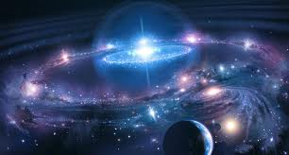
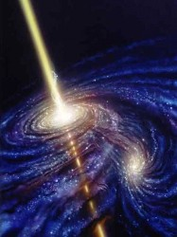
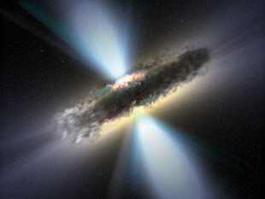
Теорії виникнення
Існують різноманітні теорії виникнення Всесвіту, якими намагались обґрунтувати, з чого виник Всесвіт і як він набув сучасних обрисів.

Slide 12
Теорія Великого вибуху
Основною теорією виникнення Всесвіту вважається теорія про Великий вибух, який відбувся приблизно 13,73 (± 0,12) млрд років тому з подальшим розширенням Всесвіту. У результаті Великого вибуху виникла матерія, простір і час. Теорія вважає, що після Великого вибуху Всесвіт мав дуже високу температуру. Приблизно через 10 секунд сформувались атомні частинки — протони, електрони і нейтрони. Атоми Гідрогену і Гелію, з яких складаються більшість зірок, утворилися лише через декілька сотень тисяч років після Великого вибуху, коли Всесвіт значно розширився в розмірах і охолов.

Slide 13
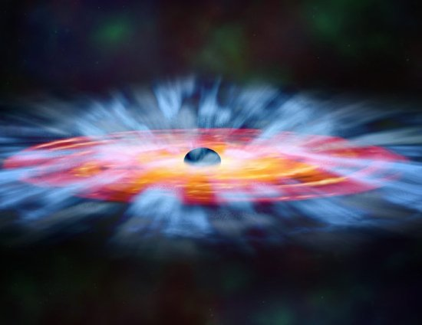
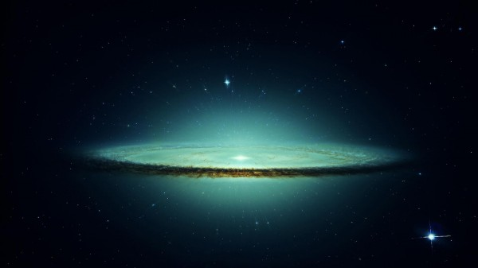
Теорія Великого вибуху

Slide 14
Теорія Великого вибуху
За підрахунками, якщо Великий вибух відбувся приблизно 14 млрд років тому, Всесвіт мав охолонути до температури близько трьох градусів Кельвіна. За допомогою радіотелескопів були зареєстровані радіошуми, які відповідають даній температурі, на всьому зоряному небі. Вони вважаються відлунням стану Всесвіту через деякий час після Великого вибуху, того часу, коли відбулося утворення нейтральних атомів.

Slide 15
Теорії інфляції
Теорії інфляції описують передбачувану стадію розширення Всесвіту, що почалася через ~ 10−42 с після Великого Вибуху, що має назву інфляційної стадії. Ця ідея дозволяє пояснити плоску геометрію простору. Крім цього теорія інфляції припускає народження спостережуваного Всесвіту з маленької спочатку причинно-зв'язаної області, що пояснює однорідність і ізотропність Всесвіту. Габблове розширення є рухом по інерції завдяки великій кінетичної енергії, що була накопичена в ході інфляції.

Slide 16
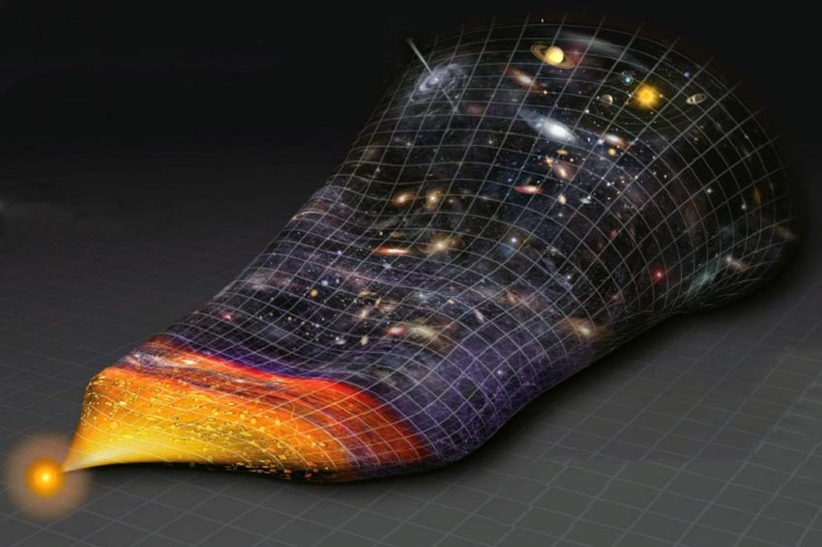
Теорії інфляції

Slide 17
Дякую за увагу!

